Slide 1

第十三章
无穷级数
数项级数
无穷级数
幂级数
傅氏级数
表示函数
无穷级数是研究函数的工具
研究性质
数值计算

Slide 2
第一节
第十三章
常数项级数的
基本概念和性质
三、常数项级数的概念
二 、收敛级数的性质

Slide 3
一、常数项级数的概念
1. 引例
引例1

Slide 4

引例2

Slide 5

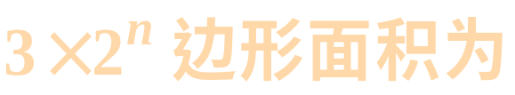




引例3
用圆内接正多边形面积逼近圆面积.
依次作圆内接正
边形,
设 a₀ 表示
内接正三角形面积,
a_{k} 表示边数
增加时增加的面积,
则圆内接正
这个和逼近于圆的面积 ：

Slide 6









2. 定义
给定数列
无穷级数:
三般项：
部分和：
无穷级数收敛：
记作
级数的和
无穷级数发散 ：
级数的余项：
级数收敛时，

Slide 7




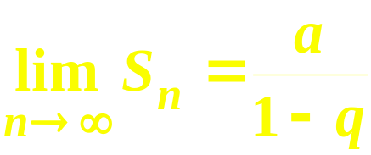

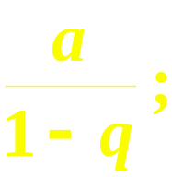


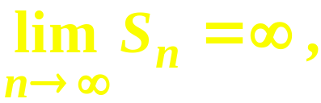
例1
证明等比级数
(几何级数)
当 时收敛,
当 时发散 .
证
1) 若
则部分和
知
故级数收敛 ,
其和为
知
故级数发散 .

Slide 8

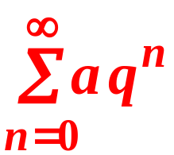





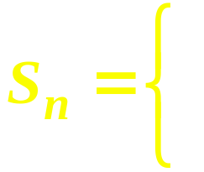






等比
级数
2) 若
则
级数发散 ;
级数为
n 为奇数
n 为偶数
不存在 ,
因此级数发散.
时收敛,
结论：
等比级数
时发散 .

Slide 9
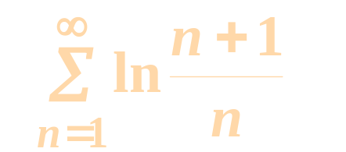

例2
判别级数 的敛散性.
解
部分和
拆项相消
所以级数发散.

Slide 10

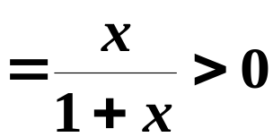

例3
发散.
证(方法1)

Slide 11
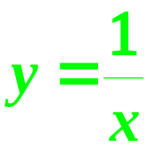
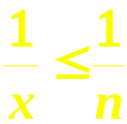

(方法2)
y
u_{n}
o
x
1
2
n
n+1

Slide 12


(方法3)

Slide 13
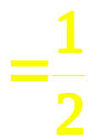


(方法4)
见后面.

Slide 14











例4.
判别级数
的敛散性 .
解:
故原级数收敛 , 其和为

Slide 15
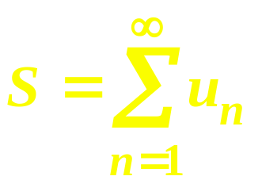
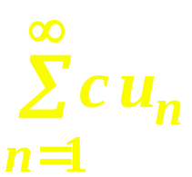




二、收敛级数的性质
性质1 若
收敛，则
收敛 ,
其和为 c S.
证 令
则
故
收敛 , 其和为 c S .
说明: 级数各项乘以非零常数后其敛散性不变 .
推论1
敛散性相同 .
Notes:
运行时点击 “刘徽割圆术” , 或刘徽按钮 , 可放映刘徽简介

Slide 16
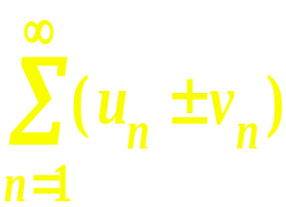


性质2 设收敛级数
则
也收敛, 其和为
证: 令
则
这说明级数
也收敛, 其和为

Slide 17

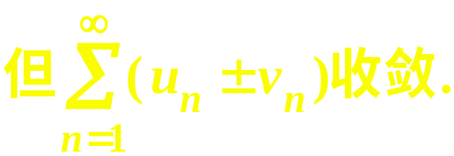
注
1º 收敛级数可逐项相加( 减 ).
2º
的敛散性规律：
3º
若两级数中一个收敛一个发散 , 则
必发散 .
(用反证法可证)
收收为收，
收发为发，
发发不三定发.
例如,

Slide 18

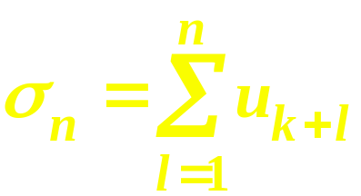



性质3
级数前面加上
（去掉、或修改）有限项,
不影响级数的敛散性.
证
去掉前 k 项,
新级数
的部分
和为
有限项不影响
级数的敛散性
同敛散，
故新旧级
数敛散性相同.
收敛时, 其和
类似可证前面加上有限项的情况 .

Slide 19
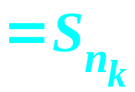
性质4
收敛级数加括弧后
所成的级数仍收敛于
原级数的和.
证 设
收敛，任意加括弧,

Slide 21
推论2 若加括弧后的级数发散,
则原级数必发散.
注
用反证法
？
收敛级数去括弧后所成的级数不一定收敛.
例如，
收敛
但
发散

Slide 22
例5
的敛散性.
解(方法4)

Slide 23
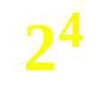


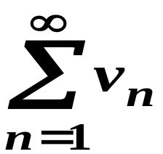
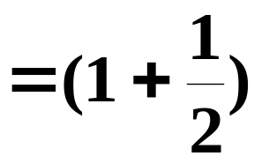
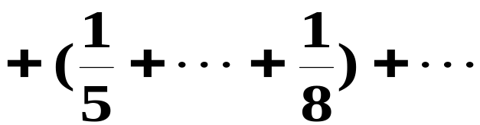
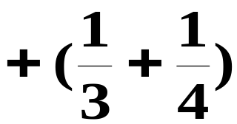
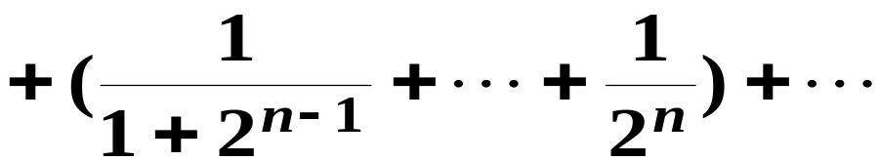
…

Slide 24
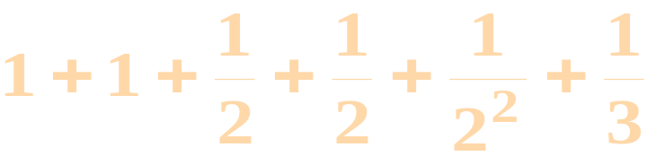
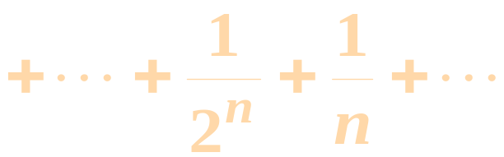
例6 判断级数的敛散性
解 加括号级数为
故加括号级数发散,
从而原级数发散.

Slide 25




例7.判断级数的敛散性:
解: 考虑加括号后的级数
发散 ,
从而原级数发散 .

Slide 26



性质5（级数收敛的必要条件）
设
收敛，则
证
注
非级数收敛的充分条件.
例如, 调和级数
发散，

Slide 27

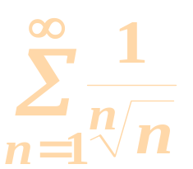
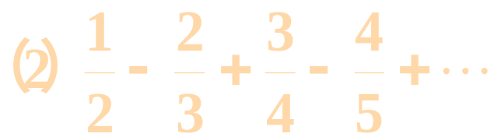
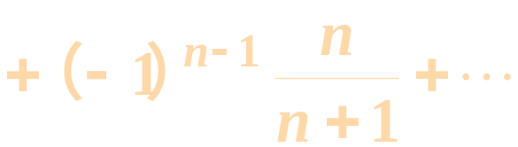


推论3 若
则级数 必发散 .
例8 (1)
解 (1)
故原级数发散.
故所给级数发散.

Slide 28



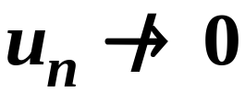
收敛
小结:
发散

Slide 29
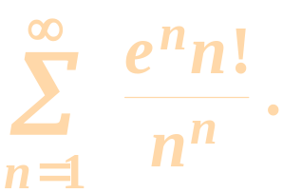



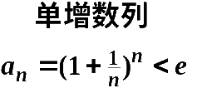
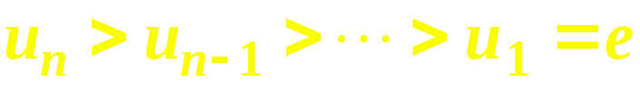

例9 判断敛散性, 若收敛求其和:
解 令
则
故级数发散.

Slide 30
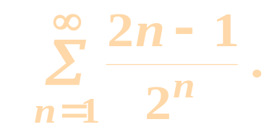


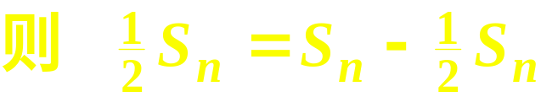
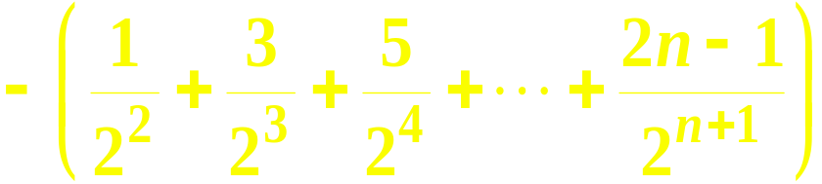
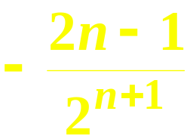
例10 判断级数的敛散性：
解

Slide 31

原级数收敛, 其和为 3 .

Slide 32


例11判断级数 的敛散性, 若收敛求其和
解:

Slide 33


这说明原级数收敛, 其和为 3 .

Slide 34



*四、柯西审敛原理
定理.
的充要条件是:
有
证:
设所给级数部分和数列为
因为
所以, 利用数列
的柯西审敛原理
即得本定理的结论 .

Slide 35







例12.
利用柯西审敛原理判别级数
解:
有

Slide 36




当 n﹥N 时,
都有
由柯西审敛原理可知, 级数

Slide 37
例13. 判断级数敛散性:
(1)
级数发散
(2)
不存在
级数发散

Slide 38
(3)
发散
故原级数发散

Slide 39
例 14 已知数列 收敛， 收敛，
证明：级数 收敛。
证明
收敛，

Slide 40
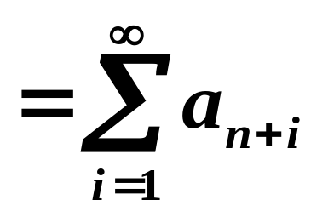
注 (1)当 收敛时 , S_{n} 可看成是和的近似值 .
余项
即当 收敛时 ,
(2) a_{n} ＝ S_{n}－ S_{n－1}

Slide 41

例15
解

Slide 42


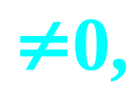
证
由已知条件
知
因此,
所以,
由级数收敛的必要条件,

Slide 43
内容小结
1. 无穷级数概念：
级数收敛、发散，部分和，余项
2. 两个常见级数的敛散性：
(1) 等比级数
(2) 调和级数

Slide 44
3. 级数性质：
敛散性相同
(1)
(2) 收敛级数可以逐项相加，
(3) 级数加
不影响其敛散性.
（去或改）有限项,
(4) 收敛级数加括弧后
仍收敛于原级数的和.
(5) 级数收敛的必要条件: 三般项的极限为零

